Slide 1
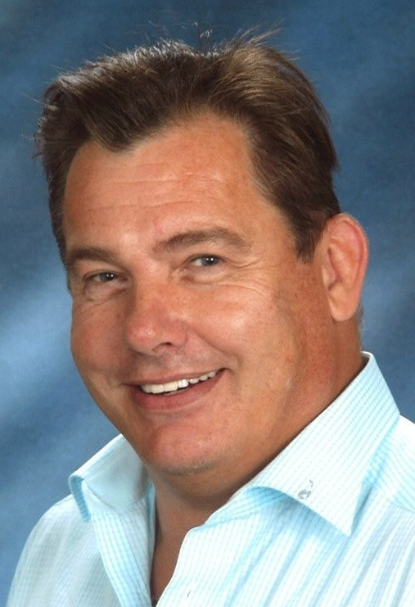
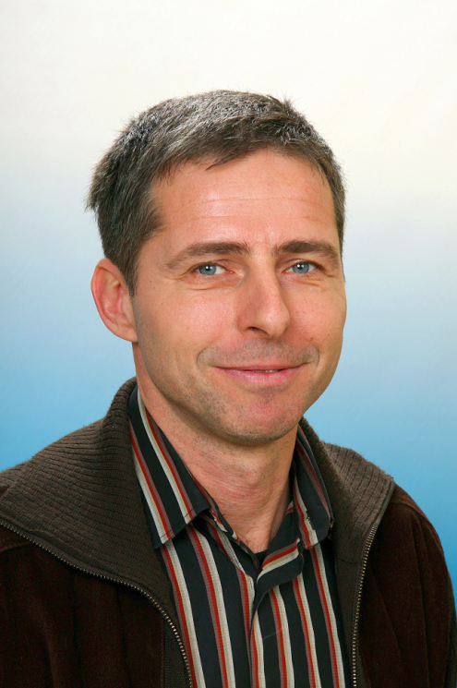
Elternsprechtag
Dipl.Päd.
Andreas FRANK
Prof. Mag. Klaus KUMERSBERGER

